Slide 1




Universidad de Guayaquil
Facultad de Ciencias Matemáticas y Físicas
Ingeniería en Sistemas Computacionales
Asignatura: Legislación Informática
Docente: Ab. Mirella Ortiz.
Grupo #1
-Cajiao Barrera Fabián.
-Diaz Campoverde Bryan.
-Lazo Andre.
-Luna Mota Angy.
-Luna Ortiz Erick.
-Tomala Molina Gilson.
Curso: ISI-S-MA-6-2 (MA-MATUTINO)
Deber #1
Tema: Sociedad, Tecnología y Derecho.

Slide 2
Libertad Política como Fundamento de la Separación de los Poderes
“En un Estado, es decir, en una sociedad en la que hay leyes, la libertad sólo puede consistir en poder hacer lo que se debe querer y en no estar obligado a hacer lo que no se debe querer” (Montesquieu, 2003: 204).
Montesquieu, Olvidando sus momentos liberales, dice que la libertad política no es dar permiso para hacer lo que queramos, ni incluso para hacer lo que permite la ley, sino sólo “El poder hacer lo que deberíamos querer”
Berlín explica con base a las frases de Montesquieu
La libertad no es libertad para hacer lo que es irracional, estúpido o erróneo (Berlín, 2000:251)

Slide 3
Teoría del Dominio de Sí
1. Visión dicotómica del hombre en la que es posible distinguir un yo superior, yo racional y otro inferior, yo empírico
2. La idea de que el yo inferior es una suerte de “Enemigo interno de la libertad” puede interferir en las decisiones de aquel otro yo que se presenta como el verdadero sujeto de esta libertad
3. Relación dominio-sometimiento que se da entre un yo superior y un yo inferior permitiría realizar la verdadera naturaleza del hombre, de modo que la libertad y plenitud parecen ser lo mismo
supone
La libertad como deber es, al mismo tiempo, “auto liberación” y “autorrealización” puede, incluso, realizarse a pesar de los propios sujetos liberados y realizados, en la medida en que el yo racional se identifique con un yo supraindividual que nos libera sin nuestro consentimiento.
Este sería el caso de los sujetos “Cuya razón está dormida… que no entienden las verdaderas necesidades de sus propios yos verdaderos

Slide 4
Lo que se debe querer es entonces lo que las leyes permiten, y lo que no se debe querer, aquello que prohíben.
Si la libertad consiste en “Poder hacer” lo permitido por la ley y “no ser obligado a hacer "lo prohibido, entonces no basta con la sola existencia de la ley; también es necesario que ningún hombre tenga el poder suficiente para regular la vida de los demás al margen o encontrar de lo que ella estable

Slide 5
Montesquieu nos dice:
La libertad es el derecho de hacer todo lo que las leyes permiten
La libertad consiste principalmente en la imposibilidad de verse forzado a hacer una cosa que la ley no ordena
En esta definición Montesquieu sustituye el lenguaje del deber por el lenguaje del derecho, garantizando un espacio de no interferencia en la elección de todas las opciones admitidas(permitidas) por la ley.
El elemento común a ambas definiciones es el resguardo del individuo frente a la voluntad de otros que puedan ejercer sobre él un “dominio” no legal

Slide 6
Para concluir
Ningún poder pueda imponerse a la voluntad individual, al margen o en contra de lo que establece la ley.
Montesquieu en sus definiciones de libertad nos dice, en “no verse forzado a hacer una cosa que la ley no ordena” y en que “ningún ciudadano pueda temer nada de otro”.

Slide 7
Los expertos del derecho polemizaron sobre los alcances de este principio y los defensores de la autonomía absoluta abogaban por su separación relativa
Introducción
Debates se centraron en el principio de distribución jurídica, transformándolo en un pilar fundamental en la organización de los Estados.
La distribución jurídica de las funciones ejecutiva, legislativa y judicial
Si se combina con otro principio basado en su distribución social.
Sólo podrá limitar
el uso arbitrario del poder y salvaguardar la libertad y los derechos de los ciudadanos

Slide 8
Principios de distribución del
modelo propuesta por Montesquieu
A
B
C
D
El principio de distribución jurídica correspondería a una forma de organización moderna en la que las funciones del Estado se relacionan con instituciones y no con clases sociales.
La función del principio de
distribución social puede ser pensada con independencia de su aplicación en el modelo
estamental inglés descrito por el autor
Este principio guarda relación de codependencia funcional con el principio de distribución jurídica como mecanismo
de contención del poder político para la protección de la libertad.
El principio de distribución social remite a la dimensión propiamente política del
modelo propuesta por Montesquieu

Slide 9

Teoría general de la separación de poderes de Montesquieu

Slide 10
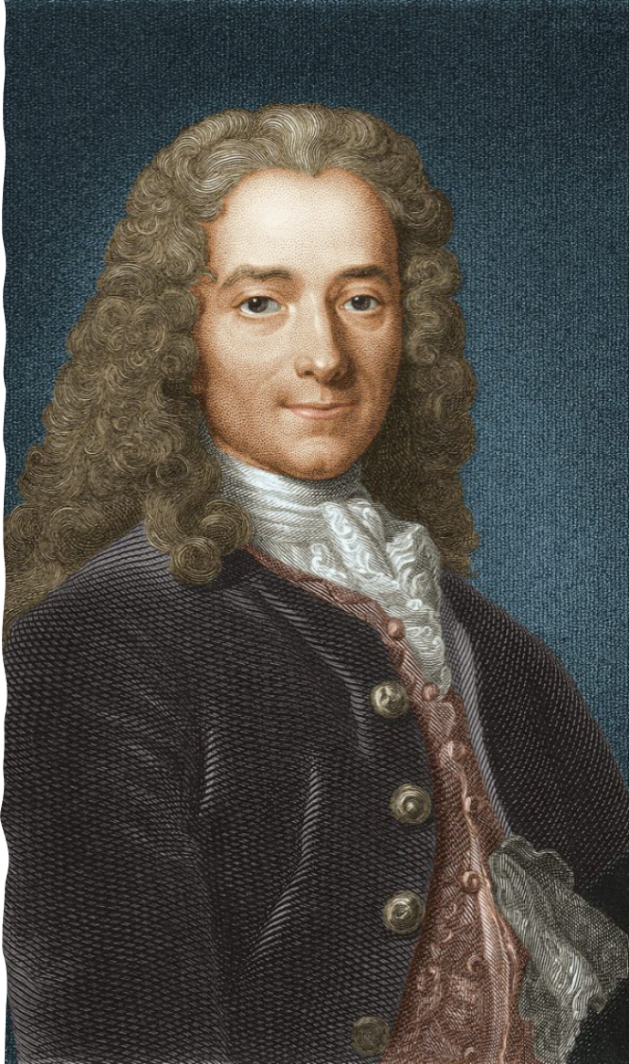
Planteamiento de un problema fundamental para la realización de la libertad: el poder político que puede y debe garantizarla constituye en sí mismo un peligro para la libertad.
Sin embargo, en la misma fórmula en la que el autor resume el problema del poder anuncia también su solución: “Es una experiencia eterna que todo hombre que tiene poder siente inclinación a abusar de él, yendo hasta donde encuentra límites”

Slide 11

La cuestión radica entonces en encontrar una forma de limitar el poder que no invalide su función como expresión y garante de la libertad de los ciudadanos.
Este es el problema al que pretende dar respuesta la Constitución inglesa descrita por Montesquieu, a partir de un sistema de distribución jurídica y social de las funciones del Estado que permite que “el poder contrarreste el poder”.

Slide 12



Representante de la voluntad general del pueblo que expresa a través de las leyes
Legislativo
Poderes del Estado
Ejecutivo
Encargado de dar cumplimiento a dicha voluntad
Judicial
Juzga los delitos y las diferencias entre particulares

Slide 13
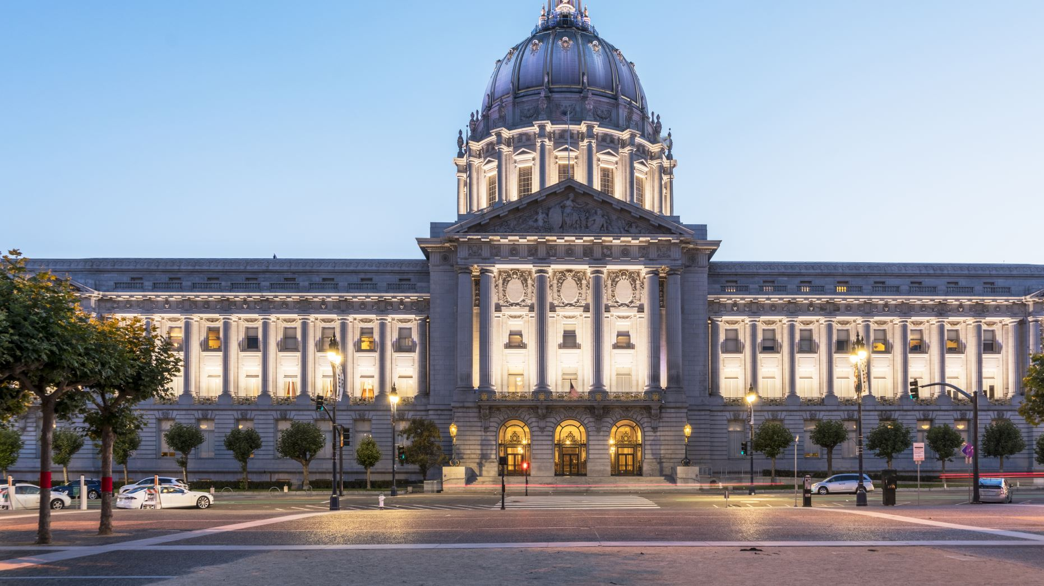
SISTEMA DE DISTRIBUCIÓN SOCIAL
Distribuye el poder entre los tres estamentos relevantes de la sociedad inglesa, integrándolos a los órganos jurídicos:
El Poder Ejecutivo es atribuido al monarca que tendrá los motivos suficientes para utilizar los mecanismos que la Constitución le ofrece, principalmente el derecho a veto, para oponerse a las tentativas del Legislativo de arrogarse todo el poder.
El Poder Legislativo, en tanto, estará a cargo de dos Cámaras, cada una de las cuales estará constituida por representantes de clases sociales distintas: nobles y pueblo.

Slide 14
Estas Cámaras actuarán como diques de poder de dos modos:
Primero, como garantes de la distribución jurídica porque utilizarán su facultad fiscalizadora para impedir que el Ejecutivo desconozca la voluntad de la nación expresada en leyes.
Segundo, porque la representación de las clases en las Cámaras y la integración del monarca por el veto permitirá que cada estamento participe en la elaboración de las leyes que serán resultado de la coordinación de intereses diversos.
Esto impedirá que el Poder Legislativo dicte leyes que desconozcan las aspiraciones de los grupos relevantes de la sociedad. Por último, la distribución del Poder Judicial sigue el principio de que los hombres deben ser juzgados por sus iguales, asignando las causas entre miembros del pueblo a los tribunales ordinarios, y las causas que involucran a los nobles a la Cámara de los Lores.

Slide 15
PRINCIPIO DE DISTRIBUCIÓN JURÍDICA
Establece que las funciones del poder político deben distribuirse entre instituciones relativamente autónomas que cuenten con las facultades necesarias para intervenir en el cumplimiento de las funciones asignadas a las instituciones restantes.
Del mismo modo:
PRINCIPIO DE DISTRIBUCIÓN SOCIAL
Establece que el poder político debe distribuirse entre los grupos que detentan intereses diversos dentro de la sociedad para que ninguno de ellos pueda imponerse a los demás.

Slide 16
El principio de distribución social del poder
El concepto de libertad de
Montesquieu con las características de la libertad “a la inglesa”

Slide 17

Distribución social del poder
En primer lugar, debemos considerar el tipo de sociedad estamental al que remite el principio de distribución social. El régimen parlamentario contemporáneo, con un primer ministro que es al mismo tiempo jefe de gobierno y líder del partido o coalición mayoritaria en el Parlamento, supone una relación mucho más estrecha entre el Legislativo y el Ejecutivo que aquella que define el modelo de Montesquieu.

Slide 18
Montesquieu clasifica las formas de gobierno a partir de dos criterios: la naturaleza y el principio. El primer criterio dice relación con quiénes gobiernan y cómo gobiernan. En las repúblicas democráticas gobierna el pueblo en pleno.
En las repúblicas aristocráticas una parte de ese pueblo; en las monarquías gobierna uno solo sujeto a leyes; y en el gobierno despótico gobierna uno de acuerdo a su propia voluntad.

Slide 19
Montesquieu también entiende el despotismo en un sentido amplio, como el ejercicio arbitrario del poder en cualquier forma de gobierno (Turchetti, 2008: 42).
En su Comentario sobre Del Espíritu de las leyes, Destut De Tracy señala: “(Montesquieu) hace consistir esta
virtud en la renuncia o abnegación de sí mismo, y ningún ente animado es inclinado a esto ni puede renunciar
a sí mismo, o solamente creer que renuncia sino momentáneamente y por fanatismo, y así exigir la abnegación de sí mismo es exigir una virtud falsa y pasajera”

Slide 20
Montesquieu
Montesquieu habla sobre que el poder político se basa en personas con dominación y otras con no dominación, es decir que unas personas buscan gobernar pero hay otras que luchan por no ser gobernadas debido a que muchos abusan de su poder entonces no se mantiene un solo conjunto de distribución es decir no hay un equilibrio en si. Por el contrario tampoco es bueno que nadie gobierne porque si se da la libertad de que el pueblo mismo tome sus decisiones tendrá muchas consecuencias. Lo mejor es que alguien en algún momento debe liderar, si lo hace bien o mal es otro tema.

Slide 21
Montesquieu
Además Montesquieu menciona que cuando un personaje político adquiere poder, es por naturaleza que quiere obtener mas poder del que se le ha otorgado.
En efecto, si quienes integran los órganos políticos pertenecen al mismo grupo social, entonces los peligros del abuso de poder que pretende resolver la distribución jurídica se habrán trasladado desde el individuo o grupo que gobierna hacia el “interés social” que gobierna, exponiendo al resto de la comunidad a un escenario de dominación equivalente al del despotismo.

Slide 22
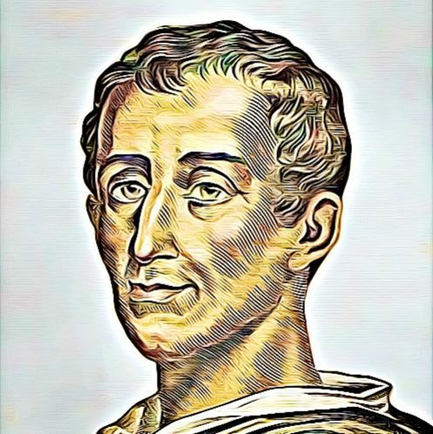




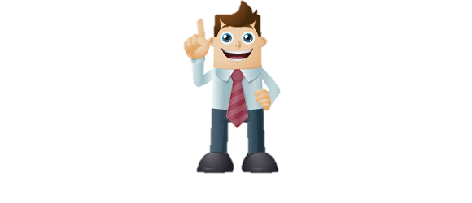
La dificultad radica no sólo en definir cuáles son los conflictos “relevantes” de la sociedad, sino también en identificar las “posiciones” a considerar y a quienes las representan, evitando los peligros de la intervención partidista o clientelar
CONCLUSIONES
Vistos desde la perspectiva normativa, estos diseños nos ofrecen una alternativa entre el conflicto desatado o el dominio legal de los que nos advierte el principio de distribución social del poder de Montesquieu, y permiten una nueva forma de balance de poder
Montesquieu consagra el derecho político a la representación de los intereses sociales en pugna. Este derecho no debe confundirse el derecho a elegir representantes, porque el derecho a la representación.
La función prioritaria de este principio es establecer un sistema de autogobierno estable para una comunidad que, a partir del quiebre de las relaciones de dependencia propias del sistema estamental, se constituye como una comunidad libre, dividida y en conflicto.
El principio de distribución social haría posible esta conciliación porque transforma a los grupos sociales en pugna en fuerzas políticas que asumen las funciones del poder a través de sus representantes.

Slide 23

Despotismo: es el abuso de poder o de fuerza en el trato con las personas, consiste en una forma ilimitada de ejercer el poder.
Dominación: comprende una relación social reciproca y asimétrica de dar órdenes y brindar obediencia, en la cual una persona o un grupo pueden obligar a otros a obedecer.
Distribución Jurídica: es el sistema de normas que rigen la organización legal de un determinado lugar y época.
Estamento: refiere a un estrato de la sociedad. Definido por un estilo de vida común y una función social análoga a todos sus integrantes.
Despotismo: es el abuso de
poder o de fuerza en el trato
con las personas, consiste en una forma ilimitada de ejercer el poder.
Coalición: Pacto o unión entre personas, grupos sociales o estados para lograr un fin común.
Despotismo: Gobierno absoluto, no limitado por las leyes.
Vocabulario

Slide 24
Vocabulario
Anacronismo: Hecho o circunstancia actual que no es actual sino propia o característica de las costumbres del pasado
Contemporáneo: Que vive en la misma época que otra persona o en la época en la que se produce un suceso que se menciona
Retrógrada: Que retrocede, partidario de ideas o instituciones políticas o sociales propias de tiempos pasados
Perpetuarlas: Hacer que una cosa dure siempre o mucho tiempo
Empíricos: Que está basado en la experiencia y en la observación de los hechos.
Dicotómica: División de un concepto o una materia teórica en dos aspectos, especialmente cuando son opuestos o están muy diferenciados entre sí
Demócratas: De la democracia o relacionado con ella
Superflua: Que no cumple ni desempeña una función

